Slide 1

最佳11个PHP编码规范
技术部
二零一八年二月三日

Slide 2
目录
一、代码规范的重要性
二、代码规范的要求
三、后记

Slide 3
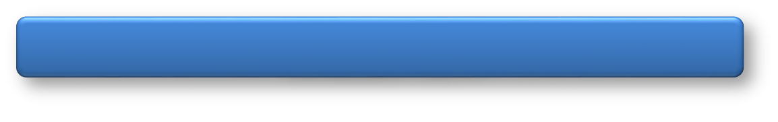
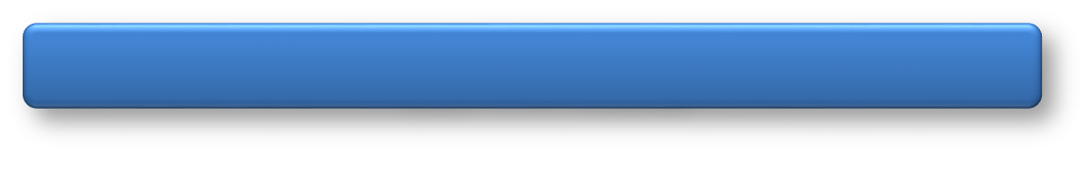
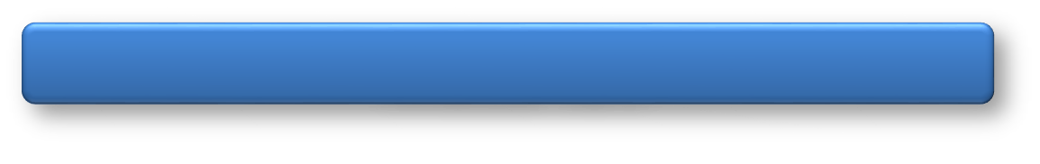


代码规范的重要性
促进团队合作
减少BUG处理
降低维护成本
有助代码审查
有助自身成长

Slide 4
促进团队合作
项目是由一个团队来完成，如果没有统一的代码规范，那么每个人的代码必定会风格迥异。
多个人同时开发同一模块，等到要整合代码的时候也有够头疼的了。
可读性
Notes:
大多数情况下，并非程序中有复杂的算法或是复杂的逻辑，而是去读别人的代码实在是一件痛苦的事情。统一的风格使得代码可读性大大提高了，人们看到任何一段代码都会觉得异常熟悉。显然的，规范的代码在团队的合作开发中是非常有益而且必要的。

Slide 5
减少BUG处理
减少低级错误；
再复杂的逻辑看起来也是清清爽爽；
乱容易出错；
步调一致，减少细节思考；
Notes:
很多IT人士将程序员比做农民工，这也的确非常的形象。就像刚才提到的，复杂的算法或逻辑只占项目中很小的比例，大多仅仅是垒代码的工作。可是越是简单，测试的bug反而是越多，而且是无穷无尽的bug。这里很大的程度上是由于代码不规范所致。
没有规范的对输入输出参数的规范，没有规范的异常处理，没有规范的日志处理等等，不但导致了我们总是出现类似空指针这样低级的bug而且还很难找到引起bug的原因。相反，在规范的开发中，bug不但可以有效减少，查找bug也变得轻而易举。
规范不是对开发的制约，而确实是有助于提高开发效率的。

Slide 6
降低维护成本
方便后人进行代码阅读；
便于后人进行代码维护；
减少程序耦合性；方便后人在前人基础上的扩展；
可维护性；
Notes:
随着我们项目经验的累积，会越来越重视后期维护的成本。而开发过程中的代码质量直接影响着维护的成本。因此，我们不得不从开发时便小心翼翼。
在第一点中曾提到，规范的代码大大提高了程序的可读性，几乎所有的程序员都曾做过维护的工作，不用多说，可读性高的代码维护成本必然会大大降低。
但是，维护工作不仅仅是读懂原有代码，而是需要在原有代码基础上作出修改。我们可以先想像没有统一风格的情况下，A完成开发以后，B进行维护加一段代码，过一段时间C又加一段代码。。。。。。直到有一天X看到那一大堆乱码想死的心都有了，维护也就进行不下去了。因此，统一的风格有利于长期的维护。
另外，好的代码规范会对方法的度量、类的度量以及程序耦合性作出约束。这样不会出现需要修改一个上千行的方法或者去扩展一个没有接口的类的情况。规范的代码对程序的扩展性提高，无疑也是对维护人员的一个奖励。

Slide 7
有助于代码审查
代码审查有据可依；
减少代码审查的工作量；
统一度量标准；
Notes:
我个人是比较赞同进行代码审查的，这样可以及时纠正一些错误，而且可以对开发人员的代码规范作出监督。团队的代码审查同时也是一个很好的学习机会，对成员的进步也是很有益的。但是，开发随意，加重的代码审查的工作量及难度，并且使得代码审查工作没有根据，浪费了大量的时间却收效甚微。
代码规范不仅使得开发统一，减少审查拿督，而且让代码审查有据可查，大大提高了审查效率和效果，同时代码审查也有助于代码规范的实施。一举多得，何乐而不为呢。

Slide 8
有助于程序员自身成长
您能保证之后不需要来维护自己的代码？
在紧张的项目进度要求下，提高自身工作效率，产生高质量代码；
防止以后别人读自己的代码里，心里默默在说：SHIT！
高效率，专业；
Notes:
即使明白代码规范的好处，但是有的迫于项目压力，有的因为繁琐的规范作出很多额外的工作，更有的不重视维护的问题，而很难贯彻代码规范。
那么，我们需要了解，规范开发最大的受益人其实是自己！
你有没有花费很多的时候查找自己的代码呢？尤其是出现bug的时候需要逐行的debug？自己写的代码乱了头绪的确实也见了不少。我们应该做的就是规范开发，减少自己出现的错误。很多时候项目的压力一部分也是由于前期开发中遗留的众多的问题。

Slide 9
目录
一、代码规范的重要性
二、代码规范的要求
三、后记

Slide 10
代码规范的要求
良好的工程结构
变量申明和初始化
使用DRY原则
永远不要相信用户
使用有意义并一致命名
合理使用缓存机制
适当留空和必要缩进
避免代码的Copy&Paste
避免深嵌套
使用框架
添加应有的注释

Slide 11
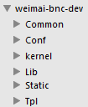
原则1：良好的工程结构
ThinkPHP有着良好的工程结构：
1，Lib ：*Action.php，*Model.php;
2，Tpl ：模板；
3，Static：静态资源；
4，Conf ：配置信息；
5，Common：共有文件；
6，Kernel：框架核心代码。

Slide 12
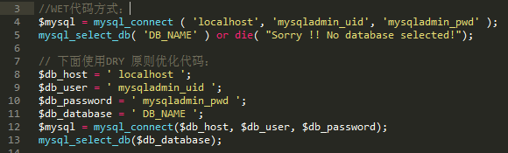
原则2：使用DRY原则
概念：
-- Do not Repeat Yourself ：DRY原则指的是不要重复你的代码；
-- write everything twice ：多次重复打字；
DRY解决方案：
-- 拆分可重用函数或类；
-- 使用常量定义；
例子：

Slide 13
原则3：使用有意义并一致命名
基本原则：
-- 杜绝拼音；
-- 杜绝没有明确含义的命名：$data2；
1，变量命名
-- 变量的名词性：形容词+名词；
-- 长名字可用下划线连接： $new_user;
2，函数名
-- 小驼峰式 ：getUserInfo(…)；
-- 函数的动词性 ：动词+形容词+名词； 谓语+宾语；
3，类的命名
-- 大驼峰式：PageManager；
-- 类的名词性：OrderModel；不可出现下划线；

Slide 14
原则4：适当留空和必要缩进
基本原则：
-- 使用TAB键缩进：不可使用4个空格来代替缩进；
-- 留空：使用空格，换行，空行；
1，缩进：
-- 被嵌套的逻辑体需要进行缩进；
-- 避免3级以上的缩进，这意味出现了深嵌套；
2，空格：
-- 参数之间留空格：fopen ($file_location_path, 'w')；
3，长代码换行：
if ((count($this->languages) == 0)
AND isset($_SERVER['HTTP_ACCEPT_LANGUAGE'])
AND $_SERVER['HTTP_ACCEPT_LANGUAGE'] != '')；
4，不同逻辑体之间必须空行；
Notes:
不同操作系统或不同工具对于缩进的解释并不一致；TAB可能是4个空格长度，也可能是8个空格长度；

Slide 15
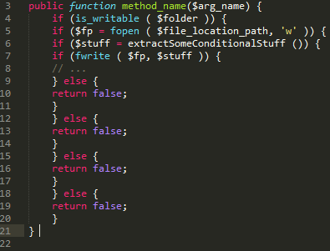
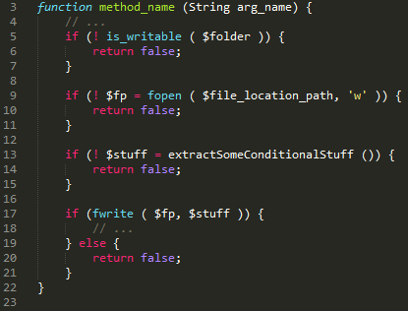
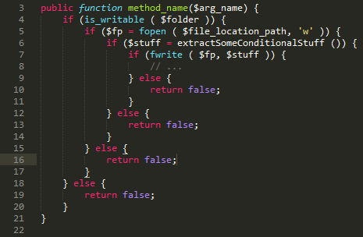
原则5：避免深嵌套
基本原则：
-- 嵌套不应该大于3层；
-- 函数不应该有多个出口；
Notes:
不同操作系统或不同工具对于缩进的解释并不一致；TAB可能是4个空格长度，也可能是8个空格长度；

Slide 16
原则6：添加应有的注释
注释块 /**/：
-- 文件头：名称，版权，作者；
-- 类 ：类作用解释；
-- 函数 ：函数作用，入参数，返回内容；
注释行 //：帮助记忆
-- 代码说明 ：一般是用于对某个逻辑块的说明；
-- 结束提示 ：长IF，switch，while逻辑体结束说明；
-- 待开发提示：//TODO:
-- 调试提示 ：//DEBUG:
Notes:
不同操作系统或不同工具对于缩进的解释并不一致；TAB可能是4个空格长度，也可能是8个空格长度；

Slide 17
原则7：变量申明和初始化
-- 避免声明的局部变量覆盖上一级声明的变量；
-- 使用前必须将变量初始化化；
  $number = 0; //数值型初始化
  $string = ‘’; //字符串初始化
  $array = array(); //数组初始化
-- 变量名体现数值类型：
$bIsChecked：bool类型；
$iNum：数字型；
。。。
Notes:
不同操作系统或不同工具对于缩进的解释并不一致；TAB可能是4个空格长度，也可能是8个空格长度；

Slide 18
原则8：永远不要相信用户
原因：
-- 天真的用户：只要有输入框，就会出现各种输入内容；
-- 不怀好意者：会想办法通过输入注入恶意内容；
防范措施：
1，前端对输入进行检验；
2，后端对于输入检验必不可少：
-- 不能假设前端做了正确的检验；
-- 存在你也不知道的入口；
-- 高手会直接通过编造请求的方式进行提交；
3，防止各种注入： 《可怕的代码注入方式》
Notes:
笔试题：
http://www.phpthinking.com/archives/category/exams
可怕的代码注入：
http://www.phpthinking.com/archives/299

Slide 19
原则9：合理使用缓存机制
良好的编程方法总是建议使用缓存机制缓存帮助我们获得更好的性能。
在PHP的世界，缓存使用来实现：
Memcached： 一个在使用小数据块存储键值对存 储。
APC ： 可选PHP缓存为开放的PHP操作码缓存。
XCache ：一种快速可靠的PHP操作码缓存。
Zend Cache ： API，用于实现先进的高速缓存功能的集合。
eAcclerator ：开源的缓存工具 。
ThinkPHP提供和流行缓存工具的无缝对接；
Notes:
笔试题：
http://www.phpthinking.com/archives/category/exams
可怕的代码注入：
http://www.phpthinking.com/archives/299

Slide 20
原则10：避免代码的Copy&Paste
原因：
-- 可能还没理解代码的含义，就呆板的拷贝复制；
-- 拷贝来的代码未必就是对的；
-- 如果有重复代码，意味着可以拆分出一个功能函数。
Notes:
笔试题：
http://www.phpthinking.com/archives/category/exams
可怕的代码注入：
http://www.phpthinking.com/archives/299

Slide 21
原则11：使用框架
框架的目的是为了提高开发效率；
框架是前人知识和经验积累而来，是被证明了的成熟解方案；
绝大多数框架基于MVC（模型视图控制器）架构理念而开发；
选择适合自己的框架。
Notes:
笔试题：
http://www.phpthinking.com/archives/category/exams
可怕的代码注入：
http://www.phpthinking.com/archives/299

Slide 22
目录
一、代码规范的重要性
二、代码规范的要求
三、后记

Slide 23


后记
你愿意在哪个环境里工作？

Slide 24


后记
代码反映了开发人员的专业形象

Slide 25

后记
互联网产品需要的是软件开发特种兵

Slide 26
后记
7*3 养成一个好习惯

